Slide 1

DZ BANK – Repository Struktur

Slide 2
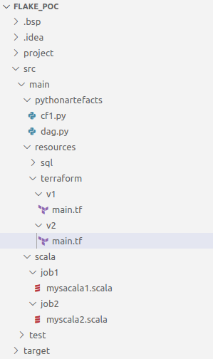
Gewünschte Verzeichnisstruktur (CI branch): Ziel = Eine jar-Datei
Vorteile | Nachteile
einfache Deployment Pipeline | Wildwuchs an Versionen
einfache Integrationstests | Konflikte mit Dependencies
 | pom.xml groß / unübersichtlich
 | Artefakte beinhalten viel Ballast (komplettes Projekt)
zip benötigt
Wildwuchs an Versionen
Übergabepfad bei spark-submit oder cloud functions enthält unnötigen Ballast (komplettes Projekt)
class path enthält Dateien, die nicht zur Ausführung benötigt werden und Konflikte verursachen können
pom.xml
Konflikte mit Dependencies, aufwändige Wartbarkeit, build-Prozess wird sehr komplex
(Mix aus jar, zip)

Slide 3
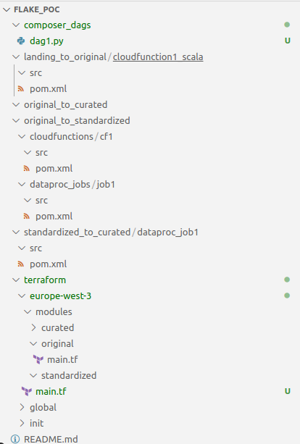
Vorgeschlagene Verzeichnisstruktur: Ziel = Modularer Build-Prozess
Vorteile | Nachteile
Trennung von WIE (Source Code) und WAS (Terraform Code) | viele Build-Pipelines
Artefakte-unabhänige Versionierung möglich

